Slide 1

Ищу работу

Slide 2
Тема урока
«Безработица. Причины, формы и последствия безработицы»
Автор презентации:
Габдулбарова Алсу Ильзинатовна
учитель истории и обществознания
I квалификационной категории
МБОУ «Нурминская СОШ»
Балтасинского района
Республики Татарстан

Slide 3
Цель урока:
знакомство учащихся с явлением безработицы.
Задачи урока:
Образовательная – рассмотреть виды и причины безработицы. Познакомиться с понятием «полная занятость». Научить учащихся рассчитывать уровень безработицы.
Развивающая – осмысление уже известных знаний о безработице, умение анализировать полученную информацию и делать собственные выводы.
Воспитательная – развитие экономической культуры учащихся.

Slide 4
План урока
Безработица – спутник рыночной эко-номики.
Причины безработицы. Виды и формы безработицы.
Экономические и социальные послед-ствия безработицы.
Роль государства в обеспечении заня-тости.

Slide 5
?
Безработица– это добро или зло?

Slide 6

1. Безработица — спутник рыночной экономики
«1. Труд свободен. Каждый имеет право свободно распоряжаться своими способностями к труду, выбирать род деятельности и профессию.
2. Принудительный труд запрещён»
Статья 37

Slide 7
Командная экономика
Рыночная экономика
100% занятость
Безработица

Slide 8
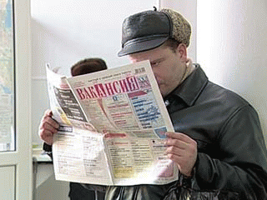
Безработица -
положение в экономике, когда часть трудоспособного населения , желающего трудиться, не может найти себе работу
численность безработных ______________________ х 100%
общая численность рабочей силы

Slide 9
Население страны
Трудоспособные граждане
Нетрудоспособные граждане
Занятые (трудоспособные, имеющие работу)
дети до 16 лет,
пенсионеры (мужчины старше 60 лет, женщины старше 55 лет),
инвалиды.
Безработные
(трудоспособные, не имеющие работу, но стремятся найти)
Добровольно незанятые

Slide 10
2. Причины безработицы. Виды и формы безработицы.
Изменение потребительского спроса
Поиск и ожидание работы
Спад производства
Сезонный спад производства
Внедрение новых технологий

Slide 11
Виды безработицы
Фрикционная
Циклическая
Сезонная
Структурная

Slide 12
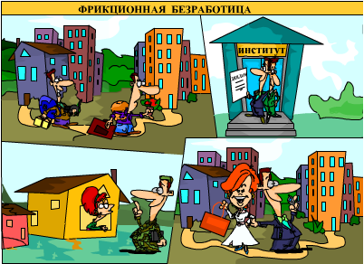
Фрикционная безработица
Связана с поиском и ожиданием
работы.
Имеет в основном добровольный и кратковременный характер.

Slide 13
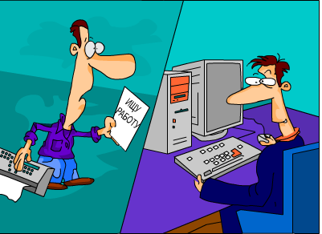
Структурная
Связана
с внедрением новых технологий, автоматизацией производства, изменением рынка товаров и услуг.

Slide 14
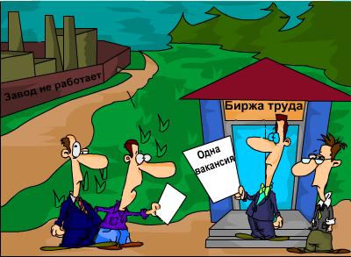
Циклическая
Связана
с наступлением фазы общего экономического спада
в экономическом цикле. Имеет вынужденный характер.

Slide 15


Сезонная
Связана с неодинаковыми объёмами производства, выполняемыми некоторыми отраслями в различные периоды года.

Slide 16
Формы безработицы
Открытая
Текучая
Застойная
Скрытая

Slide 17
3. Последствия безработицы
Позитивные:
формируется мобильный «резерв» рабочей силы, который можно задействовать при расширении производства;
сдерживаются требования профсоюзов в части повышения заработной платы, что снижает предполагаемый уровень инфляции;
усиливается трудовая мотивация работающих, так как гарантии занятости и опасение потерять работу начинают выступать в качестве самостоятельного стимула к труду.

Slide 18
Негативные
недоиспользование экономического потенциала общества, когда реальный ВНП существенно меньше потенциального;
снижение уровня жизни населения:
потеря профессиональных знаний и навыков, что затрудняет возможность трудоустройства;
моральная травма, ведущая к алкоголизму, наркомании, самоубийствам, росту преступности.

Slide 19

4. Роль государства в обеспечении занятости
создание условий для занятости;
реализация мер социальной защиты от безработицы.

Slide 20
Ключ к тесту
2
1
2
1
4
3

Slide 21
Для создания использовались материалы сайтов
2.http://images.yandex.ru/yandsearch?text=%D0%B1%D0%B5%D0%B7%D1%80%D0%B0%D0%B1%D0%BE%D1%82%D0%B8%D1%86%D0%B0%20%D0%BA%D0%B0%D1%80%D1%82%D0%B8%D0%BD%D0%BA%D0%B8&noreask=1&pos=22&rpt=simage&lr=43&img_url=http%3A%2F%2Fwww.razumei.ru%2Foe%2Fpic%2F2403091.jpg
1.http://fevt.ru/load/bezrabitca_powerpoint/88-1-0-434
3.http://www.abird.ru/articles/unemployment

